Slide 1
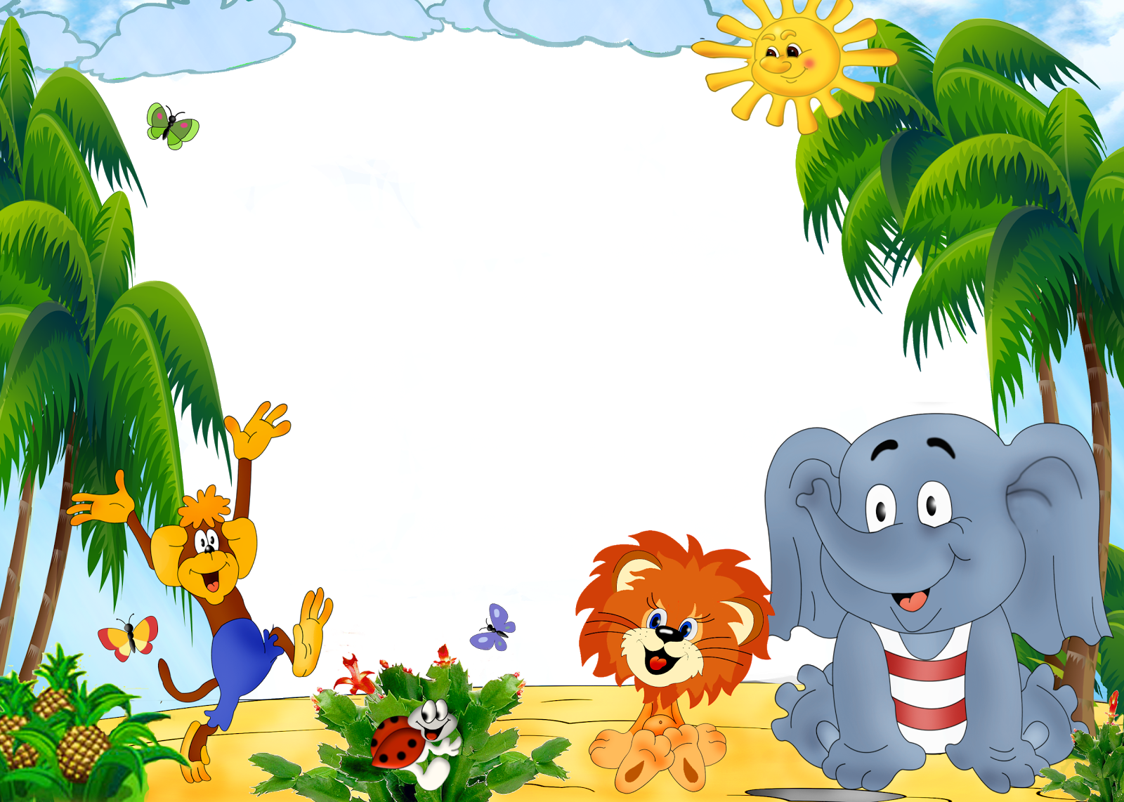
Многофункциональное игровое пособие
по формированию звуковой культуры речи
дошкольников
«Зоопарк»
МБДОУ детский сад №13
г. Лысково
Воспитатель Загуляева Н.А.

Slide 2
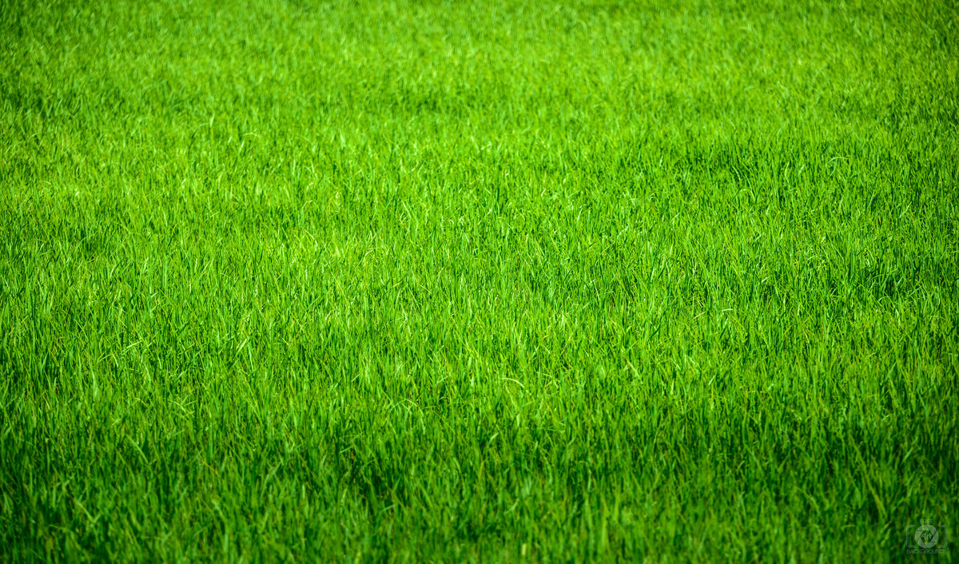
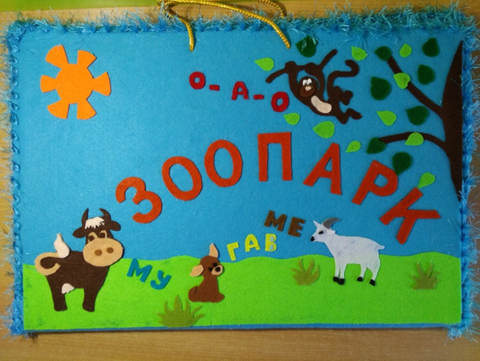
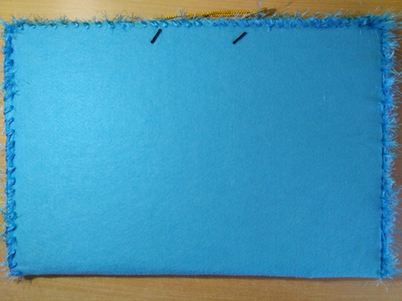
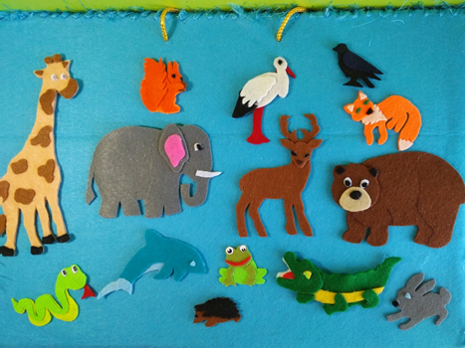
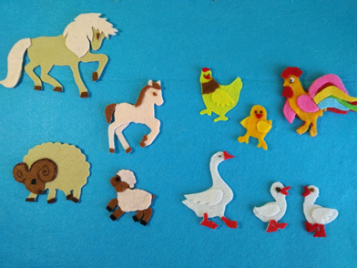
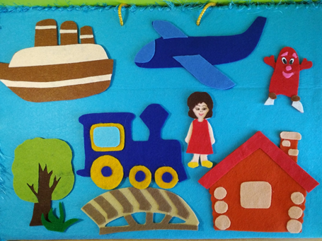
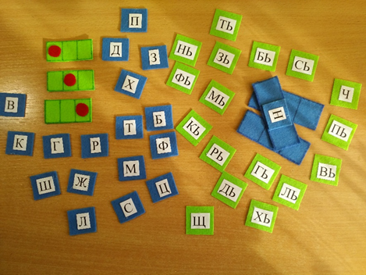
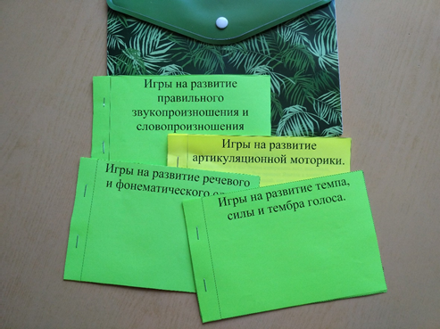
Пособие состоит из:
Папка - фланелеграф
Фигурки зверей
Звери с детенышами
Дополнительные
атрибуты для игр
Карточки со звуками,
звуковые дорожки
Буклеты с описанием игр

Slide 3
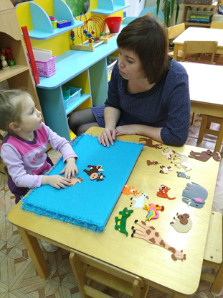
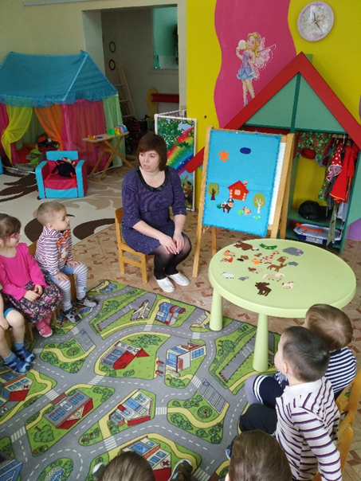
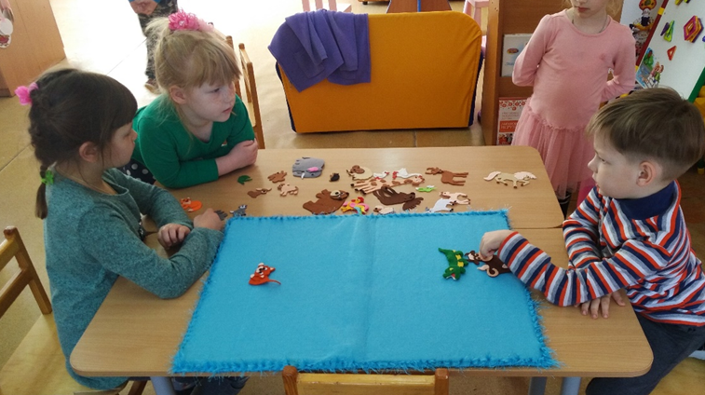
Дидактическое пособие «Зоопарк» можно использовать:
в самостоятельной игровой
деятельности детей
как часть ООД
в индивидуальной
работе с детьми

Slide 4
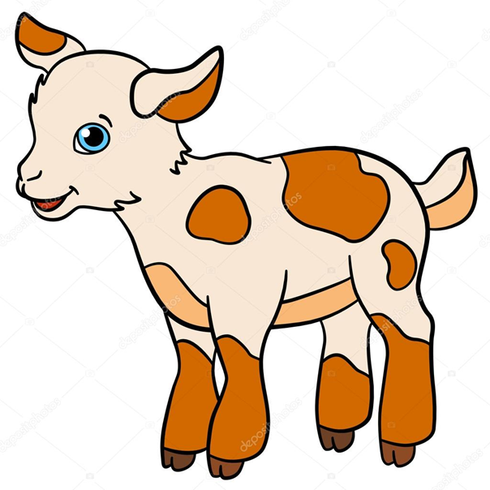
Данное пособие направлено на решение следующих задач:
Развитие артикуляционной моторики
Развитие правильного
звукопроизношения и словопроизношения
Развитие темпа, силы и тембра голоса
Развитие речевого и фонематического слуха

Slide 5
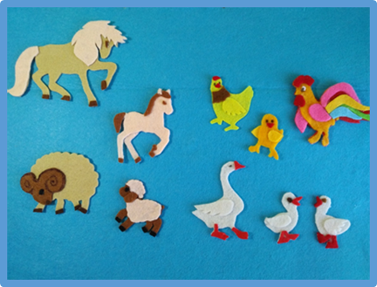
Развитие правильного звукопроизношения и словопроизношения
«Назови животных и скажи,
кто как кричит»
Инсценировка шуток-чистоговорок
«Гав! гав!» - на заре,
«Гав! гав!» - на дворе.
На дворе щенок бежал,
А в конюшне конь заржал.
Он сердился: «Ты чего
Спать мешаешь? и-го-го!»
И сказал теленок: «Му!»
Спать мешает он ему.
И сказал цыпленок: «Пи!
Ты, щенок, еще поспи!»
А козленок: «ме!» да «ме!»,
«Подремать не дали мне».
А щенок все «гав!» да «гав!»,
У него веселый нрав!
И веселый этот нрав
Называется «гав - гав!»
Воспитатель показывает животное и спрашивает: «Кто это?» После того как дети назовут его, воспитатель просит показать, как кричит это животное.

Slide 6
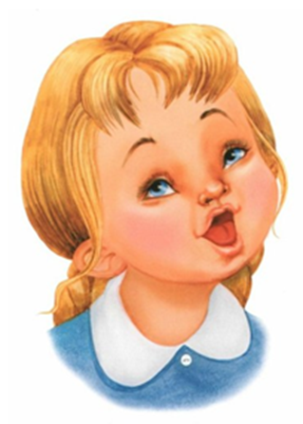
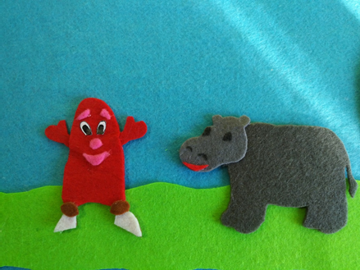
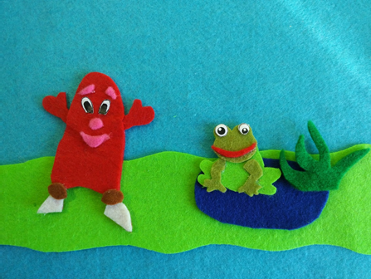
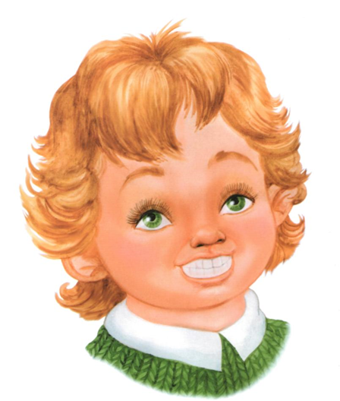

Развитие артикуляционной моторики
«Сказка про язычок»
Видит, что в пруду сидит кто-то огромный, как гора, и рот широко открывает. Это был… бегемот. Рот пошире открываем,
В бегемотиков играем:
Широко раскроем ротик,
Как голодный бегемотик.
Закрывать его нельзя,
Да пяти считаю я.
А потом закроем рот-
Отдыхает бегемот.
Жил-был на свете Язычок, и захотел он пойти в зоопарк. А вместе с ним отправимся и мы: будем изображать всех животных, которых язычок встретит.
Посмотрел Язычок на бегемотиков и только хотел дальше отправиться, как слышит: ква-а-а, ква-а-а. Это были… лягушки.
Подражаем мы лягушкам:
Тянем губы прямо к ушкам.
Вы сейчас тяните губки –
Я увижу ваши зубки.
Мы потянем – перестанем
И нисколько не устанем.

Slide 7
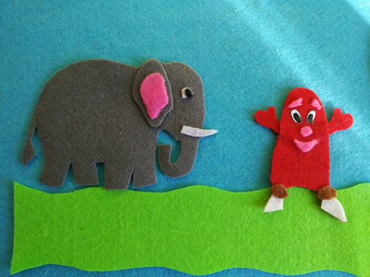
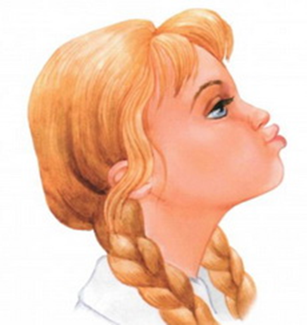

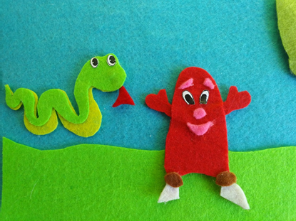
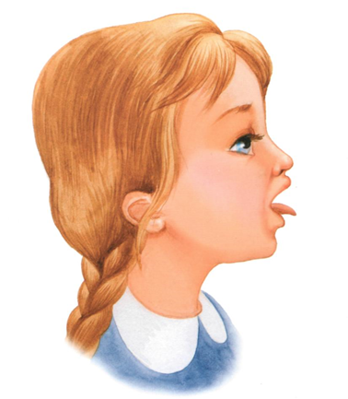
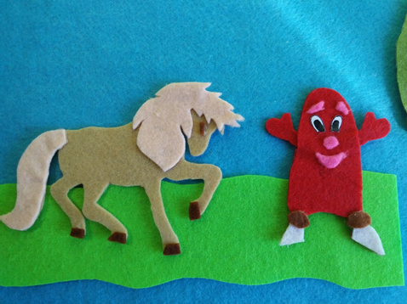

Идет Язычок дальше. Ой, кто это такой большой, с длинным носом? Да это же… слон!
Буду подражать слону!
Губы «хоботком» тяну.
А теперь их отпускаю
И на место возвращаю.
Полюбовался Язычок слоном и пошел к другой клетке. А там никого нет, только длинная веревочка лежит посередине. Но вдруг Язычок увидел, что это… змея.
Подражаем мы змее,
С ней мы будем наравне:
Высунем язык и спрячем,
Только так, а не иначе.
Пошел дальше. Видит, лошадка детей катает. Захотел и сам прокатиться: «Лошадка, покатаешь меня?» А лошадка отвечает: «Конечно!» Сел Язычок на лошадку, крикнул «но!» и поскакал.
Язычком пощелкай громко –
Стук копыт услышишь звонкий.
Покатался Язычок, устал.
Скрылось солнце за горой,
Язычок пошел домой.
Дверь он запер на замок,
Лег в кроватку и умолк.

Slide 8
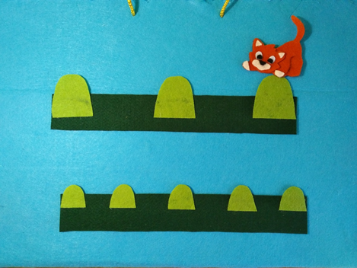
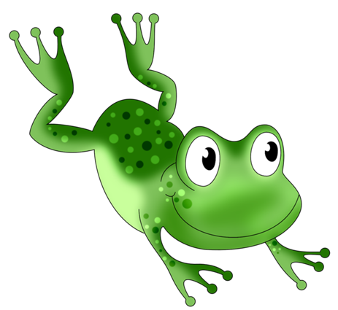
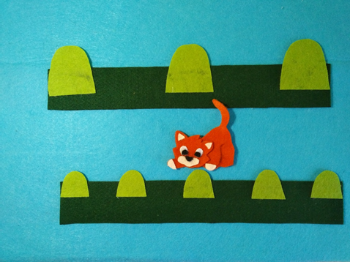
Развитие темпа голоса
«В гостях у лягушки»
Кошка пришла в гости к лягушонку, но чтобы дойти до его домика можно дойти (вернее допрыгать) только по кочкам. Кошка не спеша скачет сначала по большим кочкам, и одновременно произносит звукоподражание: «Мяу - мяу - мяу!» Затем, что зайчик поскакал быстрее, при этом ускоряет темп движений и темп произнесения: «Мяу-мяу-мяу-мяу-мяу».

Slide 9
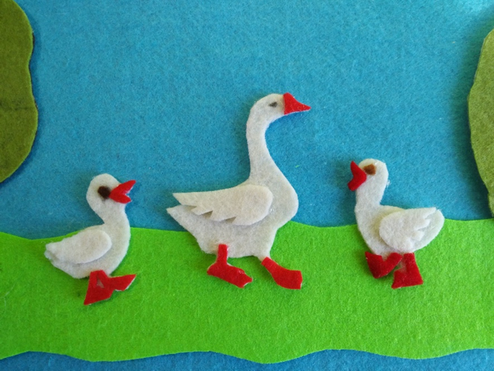
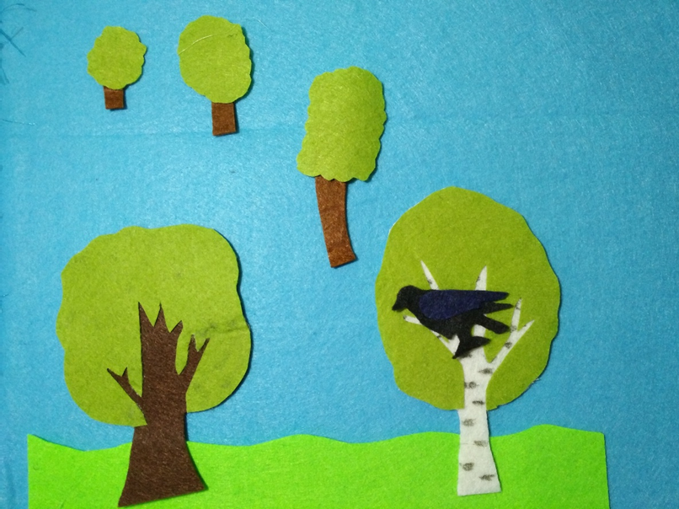
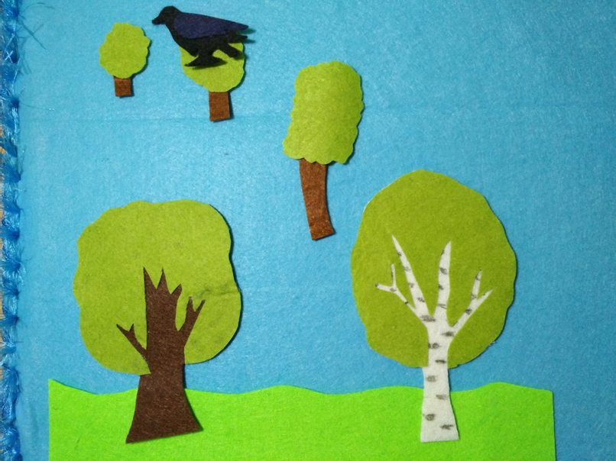
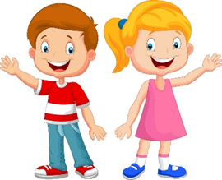
Развитие силы голоса
«Мама, папа и малыш»
«Где кричит ворон?»
Маша и Коля пошли в лес за ягодами. Вдруг, прилетел ворон и сел на дерево, около которого стояли дети, и громко закричал вот так: «Кар! Кар!(произносит громко). Отдохнул ворон и полетел дальше в лес. Сейчас ворон находится далеко от ребят, поэтому и кажется, что она кукует тихо (произносит «Кар-кар»!) Воспитатель предлагает послушать и отгадать, где кричит ворон: близко или далеко.
«Вывел гусь гусят на лужайку. Разбежались гусята, клюют травку. Гусь громко зовет гусят: «Га-га-га, идите ко мне». Гусята маленькие, они не могут так громко кричать, у них тонкий голосок, послушайте, как они отвечают ( га-га-га). Дети повторяют так же тихо. Далее воспитатель предлагает отгадать, когда кричит гусь, а когда гусята и произносит га-га-га то громко, то тихо.

Slide 10
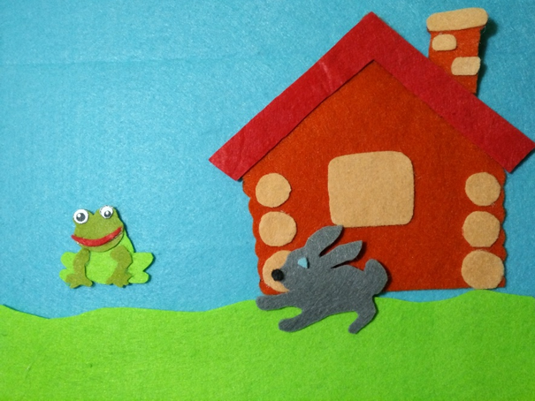
Развитие тембра голоса
Инсценировка сказки «Теремок»
Ква – ква - ква.
Кто в теремочке живёт?
А я зайчик - побегайчик!
А ты кто?

Slide 11
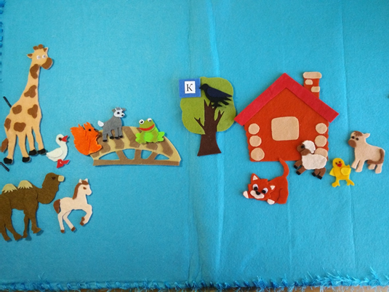

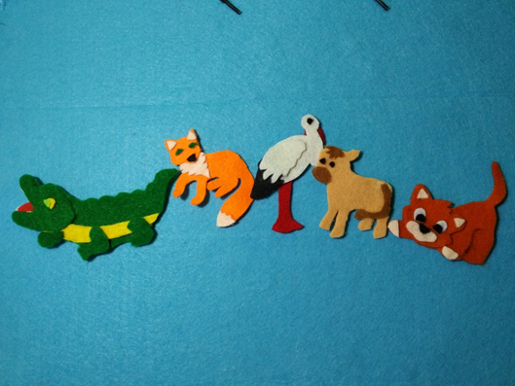
Развитие речевого и фонематического слуха
«Сердитый ворон»
«Цепочка»
В этом домике живут звери. Перейти в домик можно только по мостику, но около мостика сидит ворон. Каждого животного, кто приходит к мостику, он спрашивает, какой звук первый в названии этого животного. Кто правильно ответит, тот пройдет. А кто не знает ответа, того сердитый ворон не пропускает.
Сегодня звери отправляются в цирк, но для этого надо встать в очередь цепочку. Наша цепочка начнется с животного, который называется к КРОКОДИЛ . Следующим будет слово, которое начинается с того звука, каким кончается слово КРОКОДИЛ. У кого есть картинка со звуком –Л-, прикладывает к моей картинке. Когда будет выложена вся цепочка слов, дети хором называют все предметы, слегка выделяя голосом первый и последний звуки в каждом слове.

Slide 12
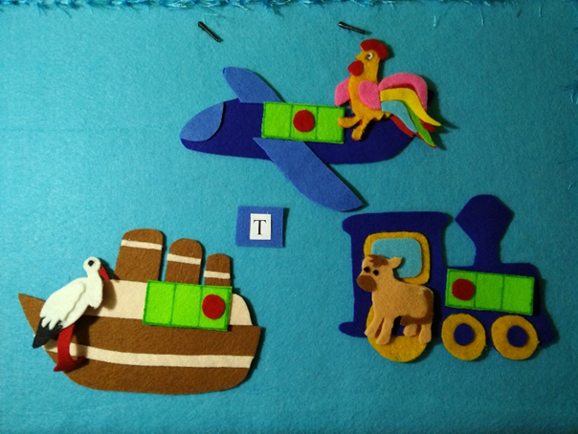
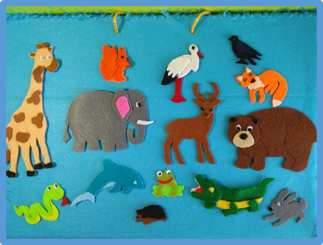
«Отправляемся в путешествие»
Загадки про животных
Воспитатель ставит картинки с животными. Что изображено на карточках? Какой одинаковый звук слышится в названиях предметов?» Звук -Т-. Животные отправляются в путешествие, но если звук в начале слова, то оно поедет на паровозе, если в середине, то полетит на самолете, а если в конце, то на пароходе.
Летом ходит без дороги
Возле сосен и берез,
А зимой он спит в берлоге,
От мороза прячет нос.

Slide 13
На этом варианты использования пособия «Зоопарк»
не заканчиваются.
Продолжайте фантазировать и творить вместе с детьми!

